Slide 1
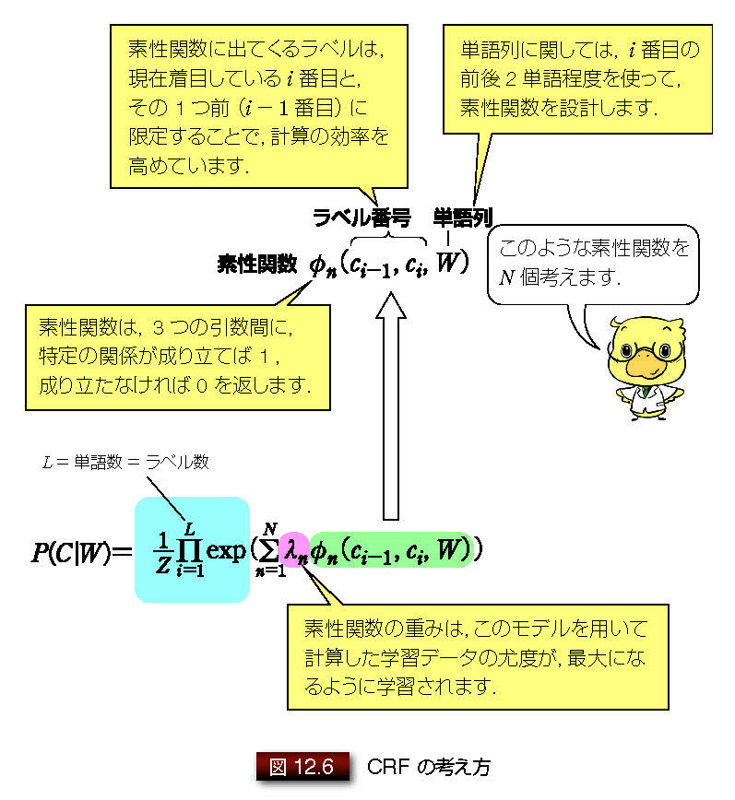

12. 意味・意図の解析
12.1 意味表現とは
12.2 規則による意味解析処理
12.3 統計的な意味解析処理
12.4 スマートフォンでの音声サービス
ニューラルネットワークによる意味解析
荒木雅弘 :『イラストで学ぶ音声認識』
（講談社, 2015年）
サポートページ

Slide 2
12.1 意味表現とは
意味表現の必要性
音声対話システムが応答・動作するためには、入力音声を機械可読な表現に変換する必要がある
意味表現の構成
発話タイプ
ユーザの意図に対応
マルチドメインシステムの場合は、ドメインを 特定する情報も含む
スロット情報
発話タイプに応じてスロットの組み合わせが決まる
これらを合わせて 意味フレームとよぶ
例）
[ask_weather, location =京都, day = 明日]

Slide 3
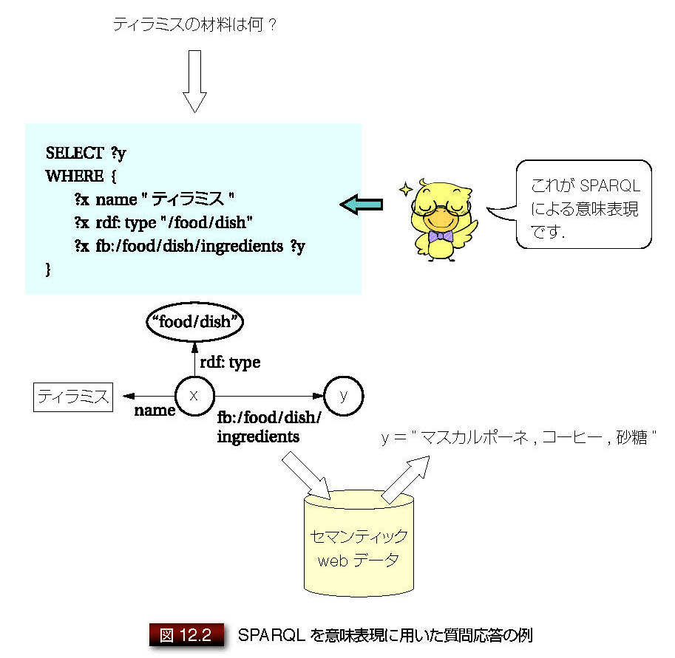
12.1 意味表現とは
検索言語による意味表現と検索実行

Slide 4
12.2 規則による意味解析処理
規則による意味解析の適用範囲
小語彙の音声対話システム
ユーザの入力発話が比較的定型的である場合
文法規則への意味表現生成規則の組み込み
例）$文 → $表示 | $設定 | $検索 $検索 → $手段 で 検索 {[search, method=rules.latest()]} $手段 → 住所 {address} | 名称 {name} | 履歴 {history}
構文木の葉から順に意味表現を組み上げてゆき、$文 に対応する意味表現が出力となる

Slide 5
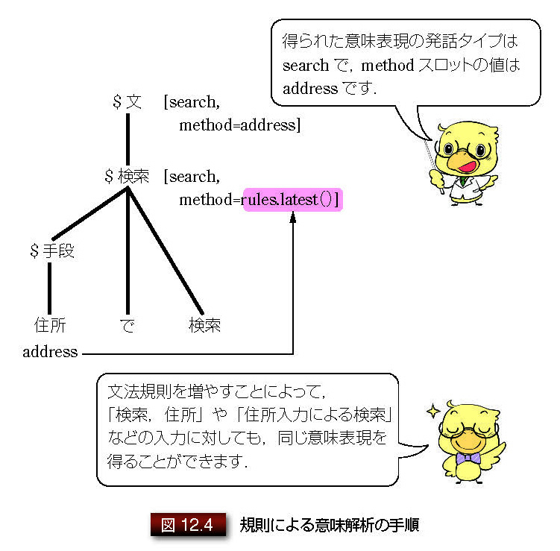
12.2 規則による意味解析処理

Slide 6
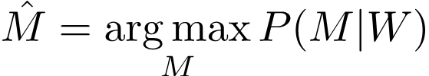
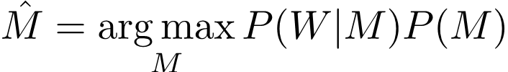
12.3 統計的な意味解析処理
統計的意味解析
生成モデルによる解法
意味表現をフラット化（コンセプト列による表現）
発話タイプとスロット名を出現順に並べる
例）「自宅に設定」→ M=[location, set_direction]
コンセプトと単語列の対応の確率
コンセプト列の
N-グラム

Slide 7
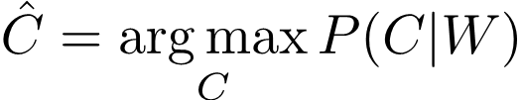
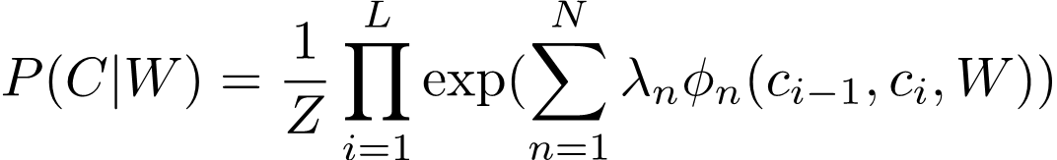
12.3 統計的な意味解析処理
識別モデルによる解法
系列ラベリングによるコンセプトの抽出
例）O B-Loc B-Loc I-Loc O B-Loc I-Loc O O O B-Tic B-Num O えっと 京都 京都 駅 から 東京 駅 まで ください あ 自由席 ２枚 です
単語列から、事後確率最大のラベル列を求める

Slide 8
12.3 統計的な意味解析処理

Slide 9
12.4 スマートフォンでの音声サービス
スマートフォンでの音声インタフェースの実現例
入力音声を端末側で特徴ベクトル系列に変換
特徴ベクトル系列をクラウド上の音声認識サーバに送信し、認識結果を得る
認識結果をクラウド上の意味解析サーバに送信し、意味表現を得る
アプリへのコマンドであれば、アプリを起動し、操作を実行
検索等、専門エンジンへの入力であれば、各エンジンの対話インタフェースを呼び出す

Slide 10
12.4 スマートフォンでの音声サービス
「参照の揺れ」の問題
検索対象に対して、略語・通称など、正式名称以外で参照された場合でも対象を特定する必要がある
検索エンジンのログから確率モデルを作成する方法が有効

Slide 11
ニューラルネットワークによる意味解析
Encoder-Decoderネットワークによる系列変換 [Kurata+ 2016]
O
O
O
O
O
B-toCity
LSTM
LSTM
LSTM
LSTM
LSTM
LSTM
Emb
Emb
Emb
Emb
Emb
Emb
I
need
a
ticket
to
Seattle

